Slide 1
Понятие алгоритма, его свойства и формы представления

Slide 2
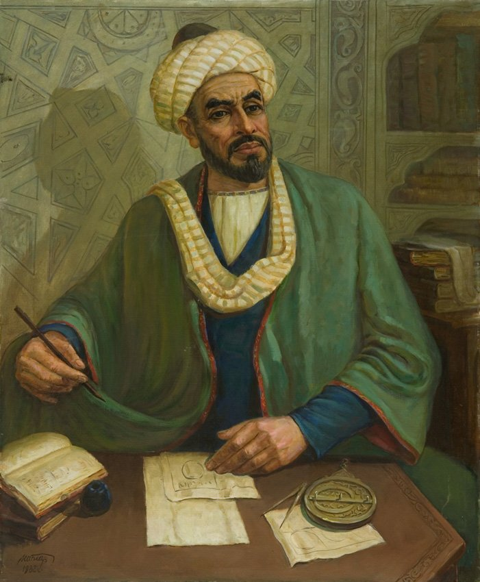
По страничкам истории.
Слово «алгоритм» происходит от имени великого среднеазиатского ученого VIII–IX вв. Аль-Хорезми.
Из математических работ Аль-Хорезми до нас дошли только две – алгебраическая и арифметическая. Вторая книга долгое время считалась потерянной, но в 1857 в библиотеке Кембриджского университета был найден ее перевод на латинский язык. В ней описаны четыре правила арифметических действий, практически те же, что используются и сейчас. Первые строки этой книги были переведены так: «Сказал Алгоритми. Воздадим должную хвалу Богу, нашему вождю и защитнику». Так имя Аль-Хорезми перешло в «Алгоритми», откуда и появилось слово «алгоритм».

Slide 3
Что же такое алгоритм?
Алгоритм – понятное и точное предписание исполнителю совершить определенную последовательность действий для достижения поставленной цели за конечное число шагов.

Slide 4
Свойства алгоритмов.
1. Дискретность (алгоритм должен состоять из конкретных действий, следующих в определенном порядке);
2. Детерминированность (любое действие должно быть строго и недвусмысленно определено в каждом случае);
3. Конечность (каждое действие и алгоритм в целом должны иметь возможность завершения);
4. Массовость (один и тот же алгоритм можно использовать с разными исходными данными);
5. Результативность (отсутствие ошибок, алгоритм должен приводить к правильному результату для всех допустимых входных значениях).

Slide 5
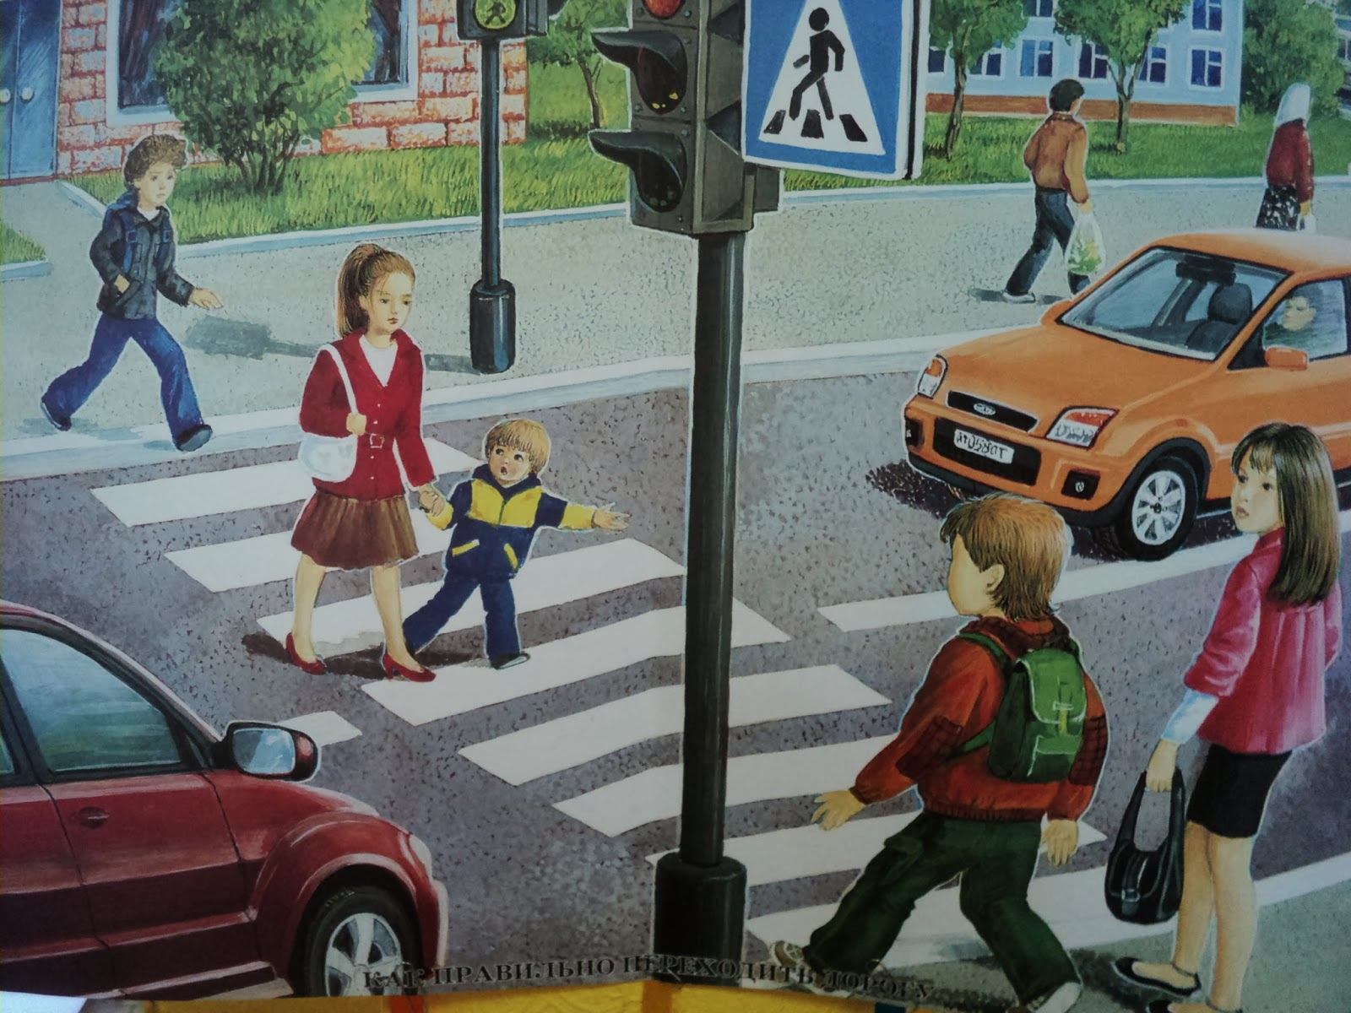
Способы записи алгоритмов.
Словесный – запись на естественном языке
Переход улицы:
Остановись на тротуаре.
Посмотри налево.
Если транспорта нет, то иди до середины улицы и остановись, иначе выполняй п. 2.
Посмотри направо.
Если нет транспорта, то иди до противоположного тротуара, иначе выполняй п. 4.

Slide 6
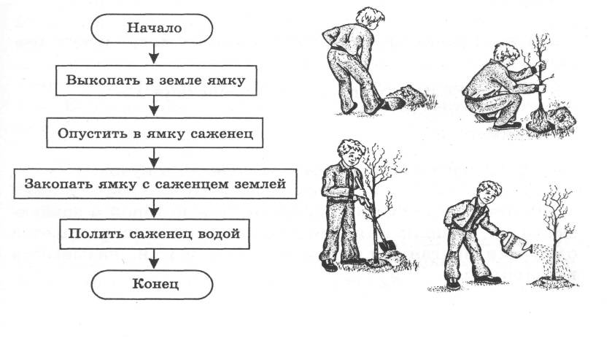
Графический – изображения из графических символов

Slide 7
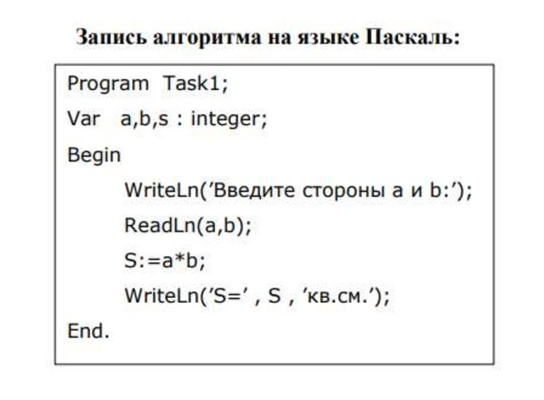
Программный – тексты на языках программирования

Slide 8
Графическая форма - блок-схема
Назначение | Вид стандартного графического объекта
Начало алгоритма
Конец алгоритма
Выполняемое действие записывается внутри прямоугольника | Пою
Условие выполнения действий записывается внутри ромба | Приедешь?
Счетчик количества повторов | Счётчик
Последовательность выполнения действий

Slide 9
Виды алгоритмов:
Линейный алгоритм – описание действий, которые выполняются однократно в заданном порядке;
2. Разветвляющий алгоритм – алгоритм, в котором в зависимости от условия выполняется либо одна, либо другая последовательность действий;
3. Циклический алгоритм – описание действий, которые должны повторятся указанное число, раз или пока не выполнено задание;
4. Вспомогательный алгоритм – алгоритм, который можно использовать в других алгоритмах, указав только его имя.

Slide 10
Стадии создания алгоритма:
Алгоритм должен быть представлен в форме, понятной человеку, который его разрабатывает.
2. Алгоритм должен быть представлен в форме, понятной тому объекту (в том числе и человеку), который будет выполнять описанные в алгоритме действия.
Объект, который будет выполнять алгоритм, обычно называют исполнителем.
Исполнитель алгоритма - система, способная выполнить действия, предписываемые алгоритмом.
Компьютер – автоматический исполнитель алгоритмов.
Алгоритм, записанный на «понятном» компьютеру языке программирования, называется программой.

Slide 11
Характеристика исполнителя:
Среда — это «место обитания» исполнителя.
Система команд – некоторый строго заданный список команд.
После вызова команды исполнитель совершает соответствующее элементарное действие.
Отказы исполнителя возникают, если команда вызывается при недопустимом для нее состоянии среды.

Slide 12
Закрепление пройденного.
Взаимопроверка работа в парах.
Ответьте друг другу на поставленные вопросы.
- Что такое алгоритм? Приведите примеры алгоритмов.
- Какие свойства алгоритмов вы знаете?
- Какие виды алгоритмов вы знаете?
- Какие способы записи алгоритмов вы знаете?
- Что такое исполнитель алгоритмов?
- Что такое программа?

Slide 13

Домашнее задание.
Учебник параграф: 3.1; 3.2.

